Slide 1
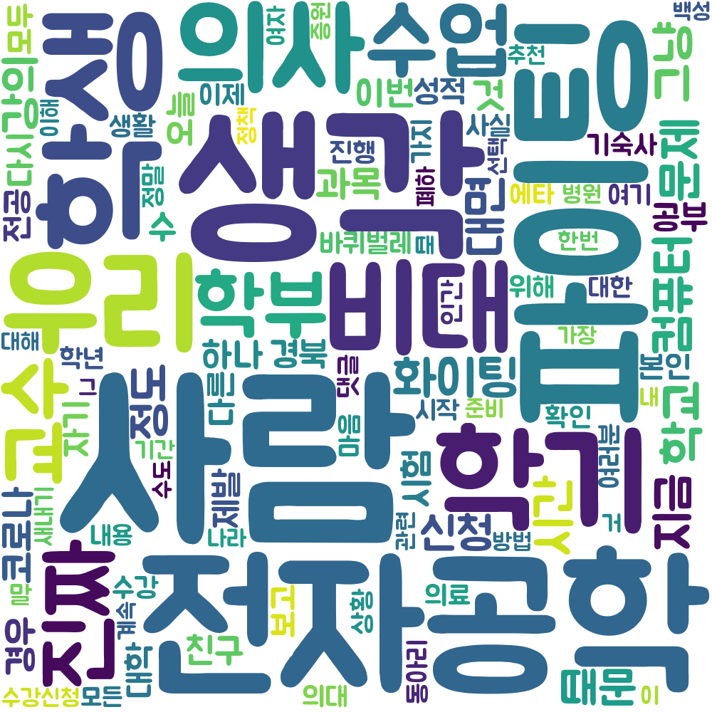
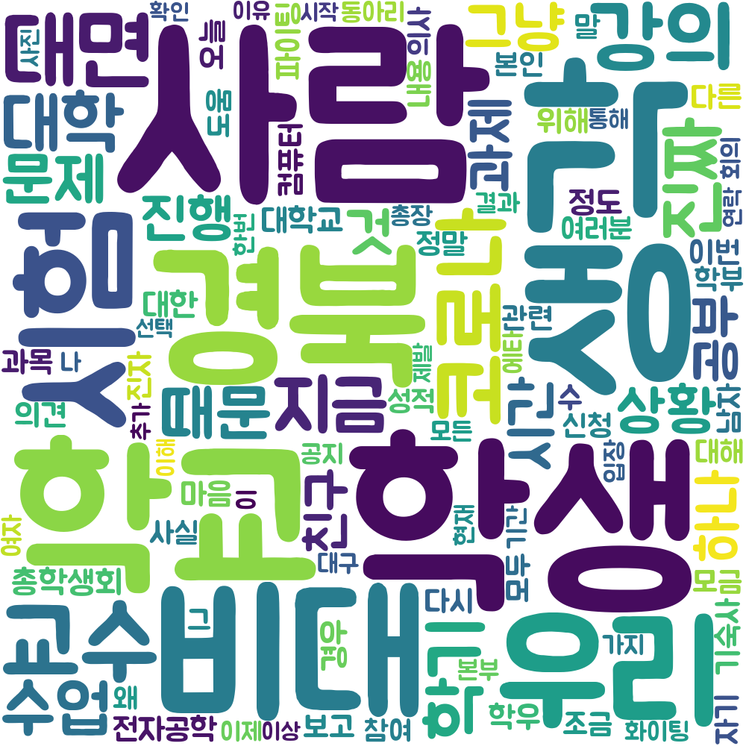
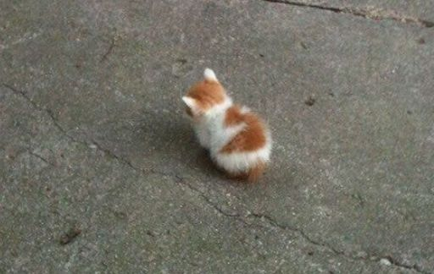


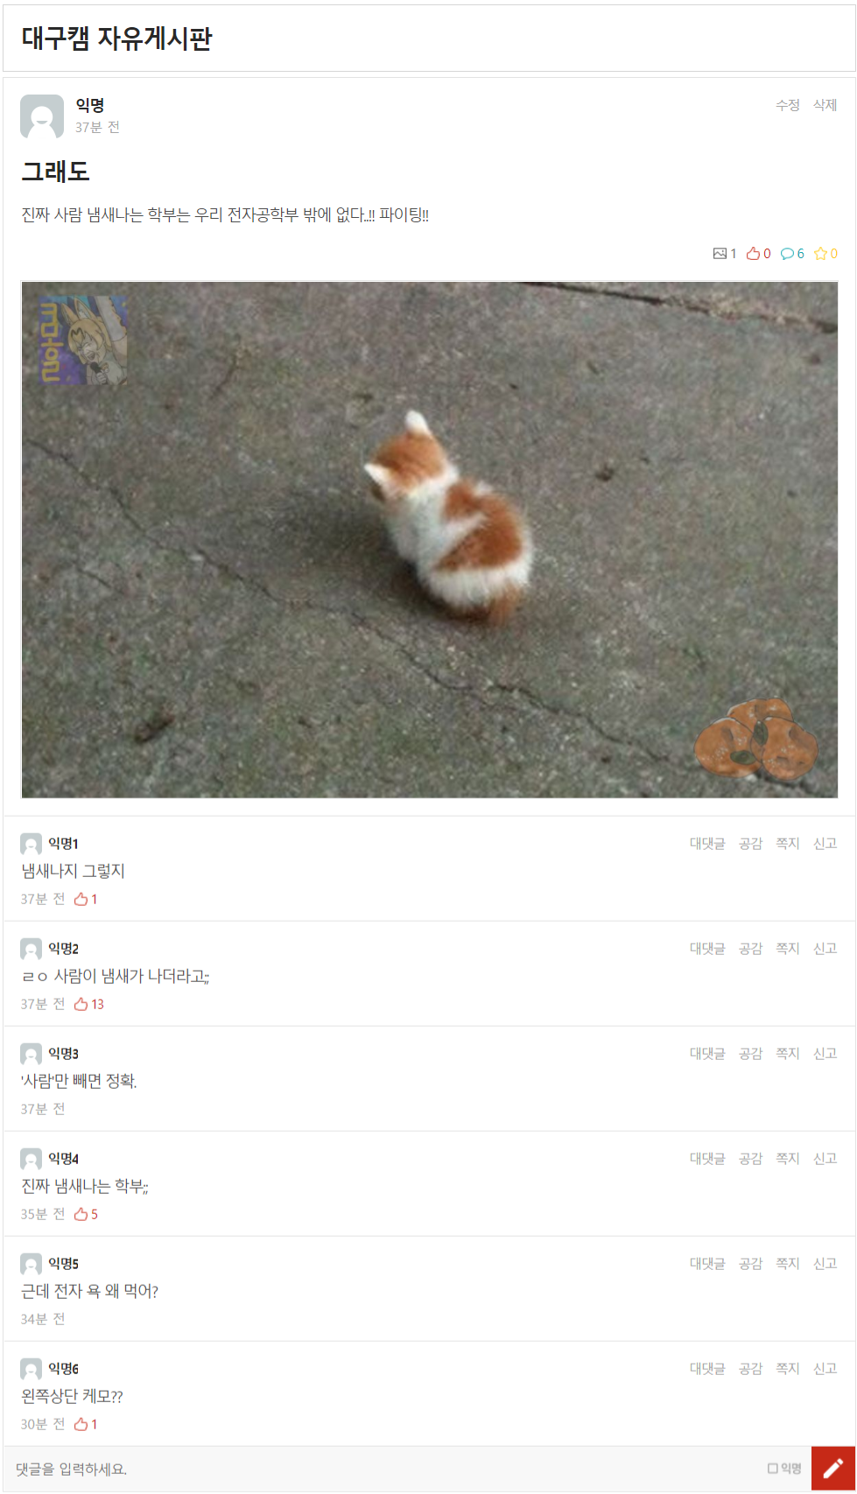
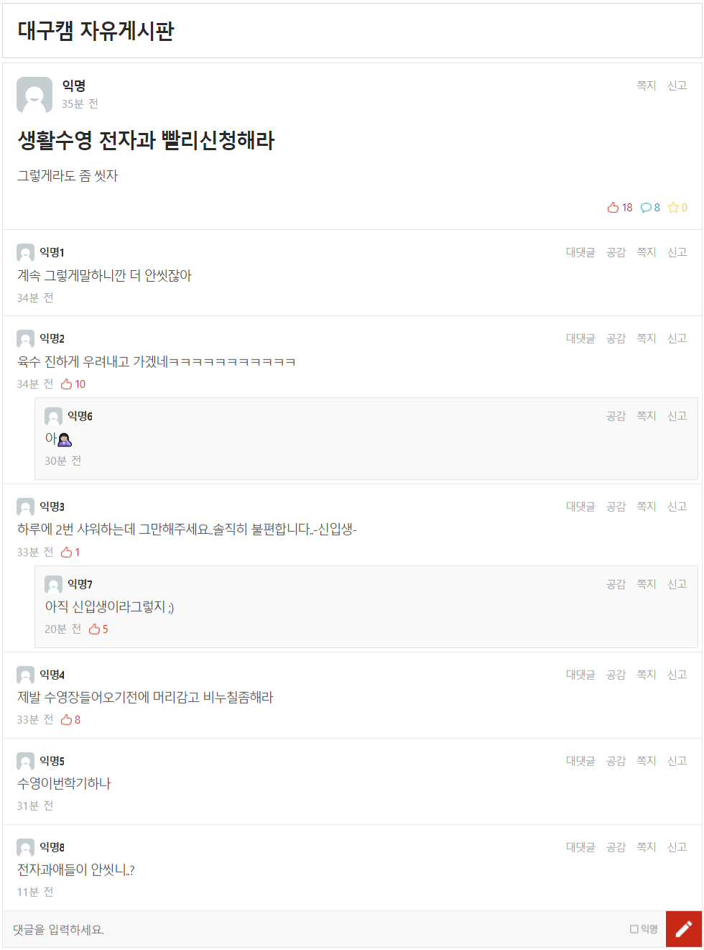
에브리타임 HOT 게시판 분석 (03.01 ~ 09.01)
시간별 분석
게시판별 분석
키워드별 분석
(07.01~09.01)
(03.01~09.01)
분석 결과
게시판 : 자유게시판
시간 : 밤 11시
내용 : 진짜 사람 냄새나는 학부는 우리 전자공학부 밖에 없다..!! 파이팅!!
사진 : 고양이 사진
적용 결과
…..??
??????????
고찰
정보
댓글 공감은 10개를 넘어가는데 본 글 공감은 0개인 기괴한 현상이 발생했다.
심지어 본 글을 올리고 몇 분 뒤에 올린 글이 핫게를 갔다.
결론 : 핫게를 가기 위해선 다른 글에서 영감을 얻어 타이밍 좋게 가로채야 한다.
기관 : 해달 데이터 센터
지위 : 트랙장
이름 : 김성록
깃허브 : https://github.com/CasselKim

